Slide 1
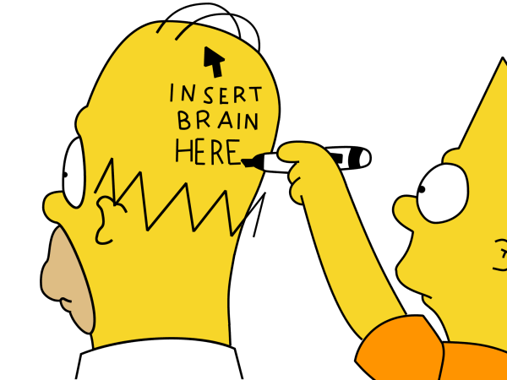
CENNI DI NEUROANATOMIA FUNZIONALE
per le lezioni del prof. P. Paolo Battaglini
v 2.3

Slide 2


Slide 3
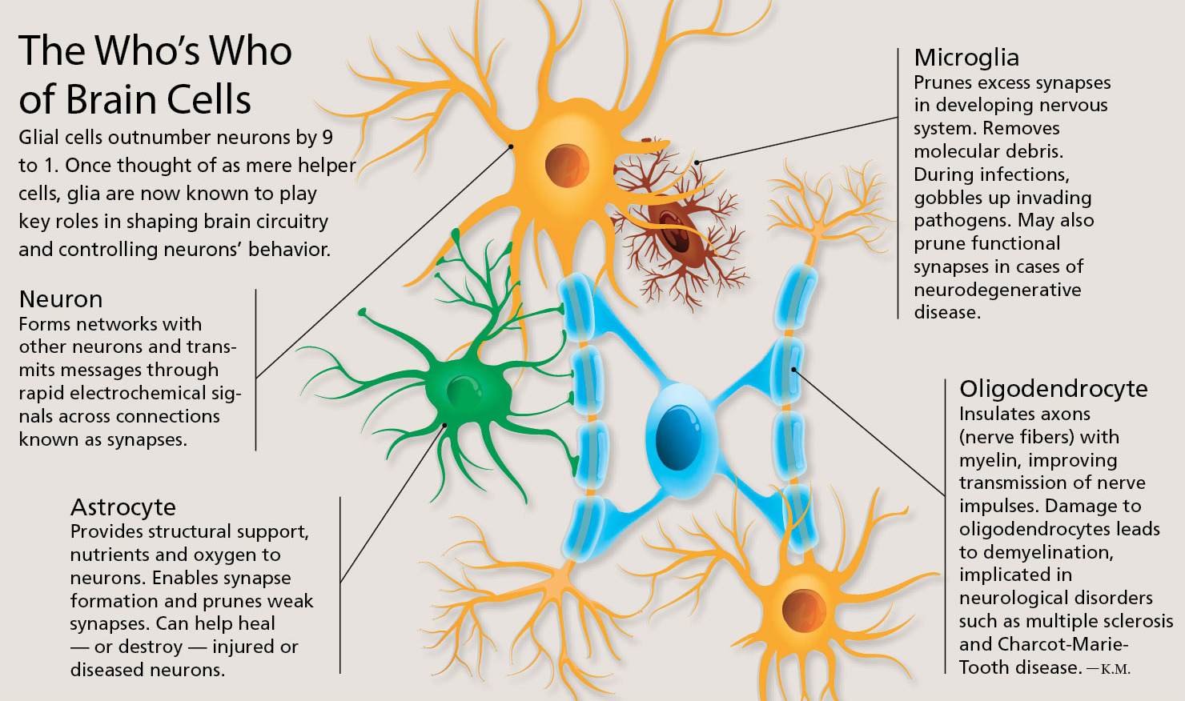
CELLULE DEL SISTEMA NERVOSO

Slide 4
SISTEMA NERVOSO CENTRALE E PERIFERICO
https://www.lumsa.it/sites/default/files/UTENTI/u93/Psic.Gen_.5.SLIDE_.Biologia%20.pdf

Slide 5
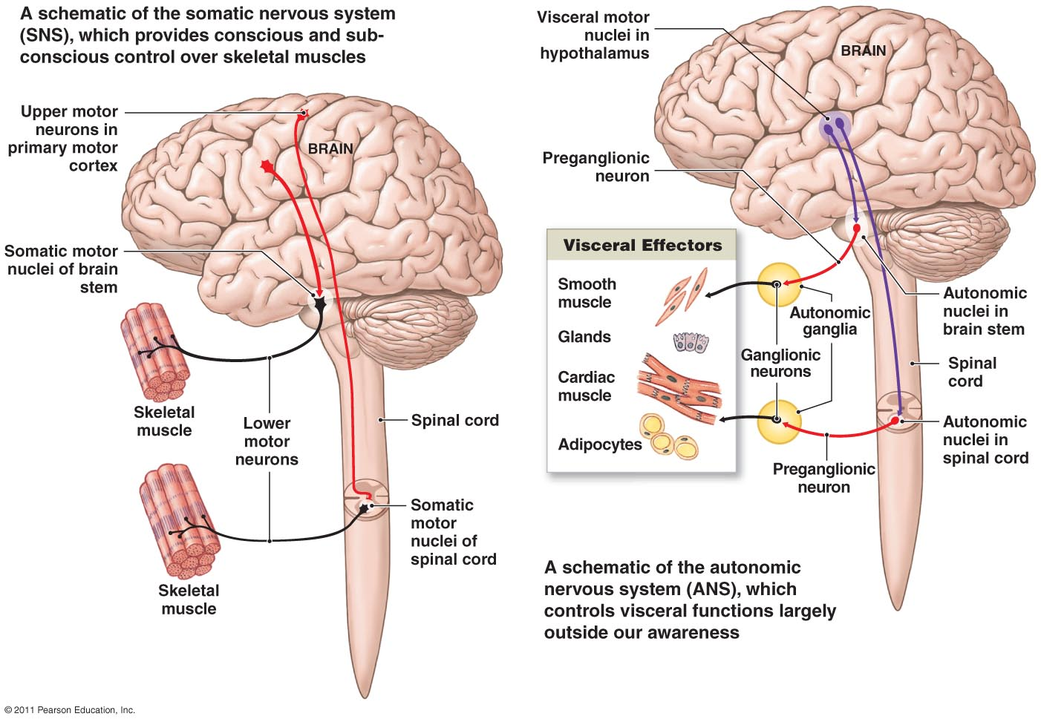
SISTEMA NERVOSO SOMATICO E VISCERALE
SOMATICO
VISCERALE

Slide 6
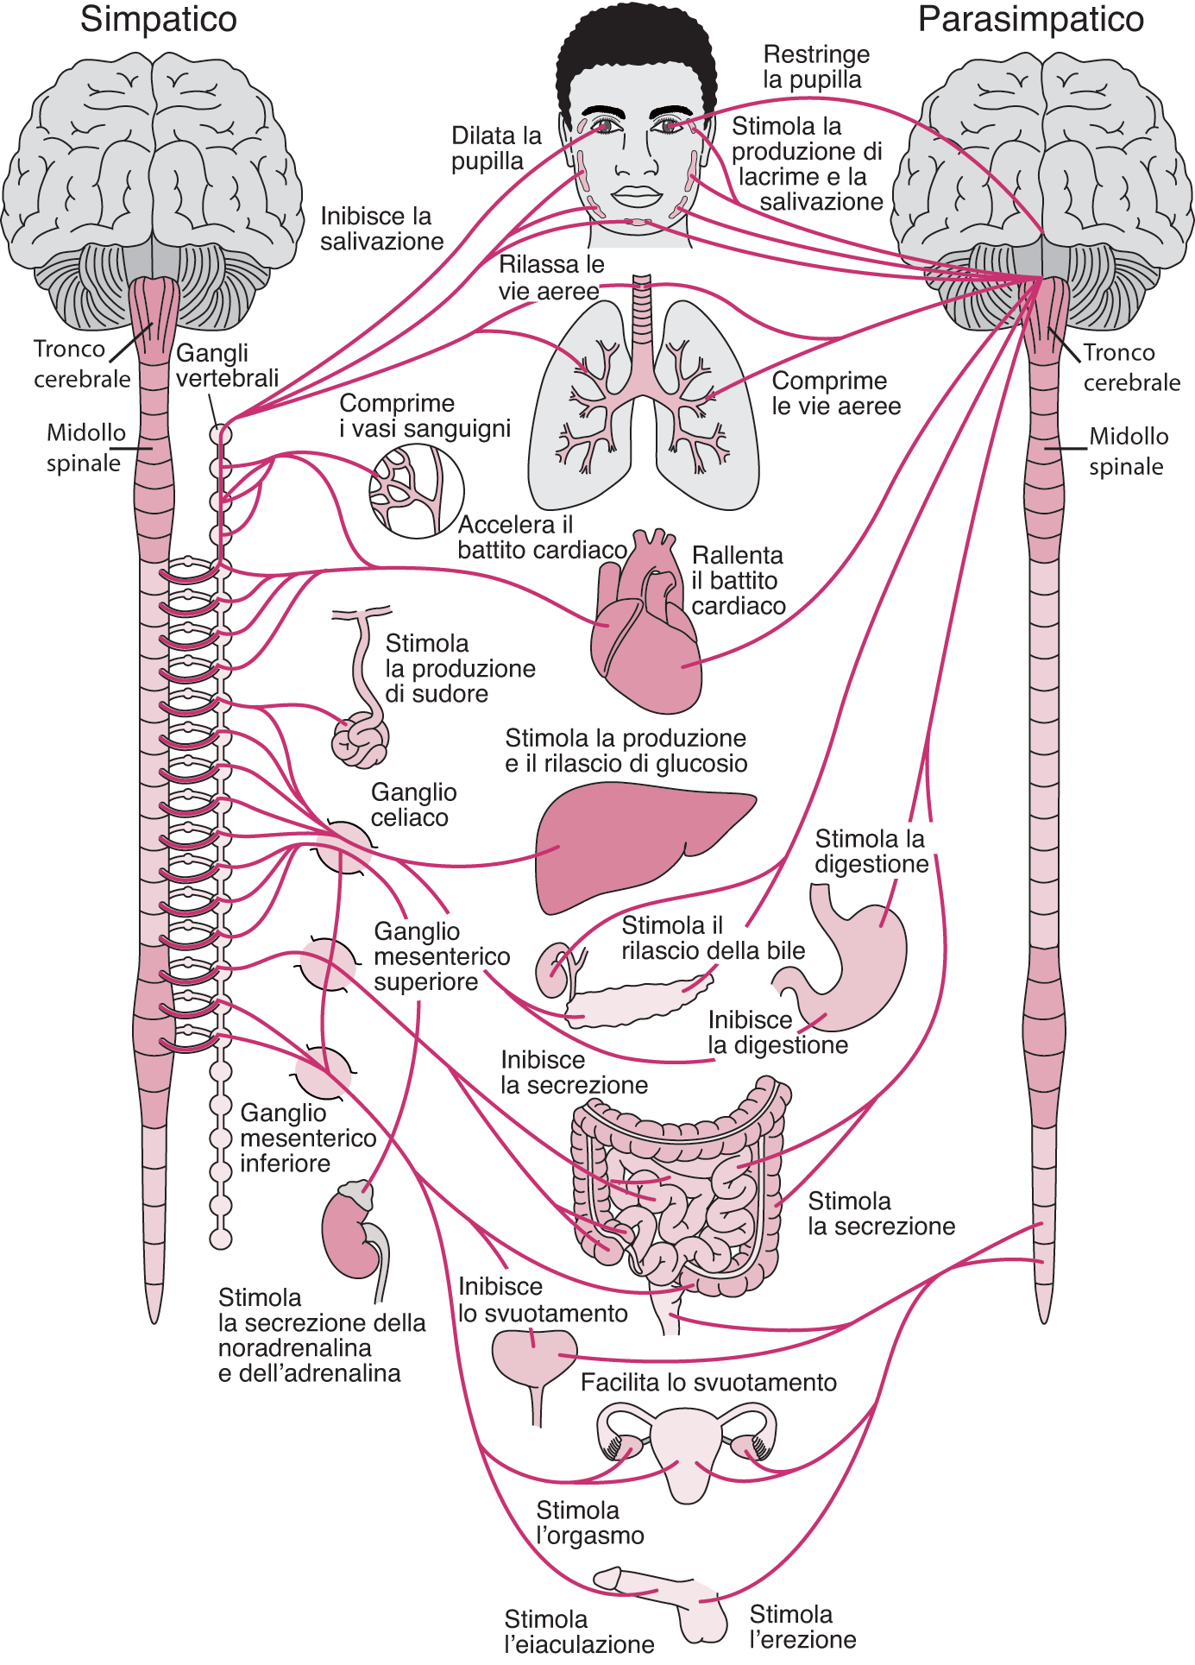
SISTEMA NERVOSO VISCERALE (AUTONOMO)
SISTEMA NERVOSO AUTONOMO

Slide 7
http://www.unife.it/medicina/radiologiamedica/insegnamenti/anatomia-istologia-e-genetica-umana-nelle-scienze-radiologiche/modulo-di-anatomia-umana-di-base/3_midollo-spinale

Slide 21
MENINGI

Slide 23
TRONCO DELL’ENCEFALO
http://www.unife.it/medicina/radiologiamedica/insegnamenti/anatomia-istologia-e-genetica-umana-nelle-scienze-radiologiche/modulo-di-anatomia-umana-di-base/#null

Slide 24
vista posteriore, senza cervelletto

Slide 26
vista laterale
dei peduncoli cerebellari

Slide 29
CERVELLETTO
http://www.unife.it/medicina/radiologiamedica/insegnamenti/anatomia-istologia-e-genetica-umana-nelle-scienze-radiologiche/modulo-di-anatomia-umana-di-base/#null

Slide 30
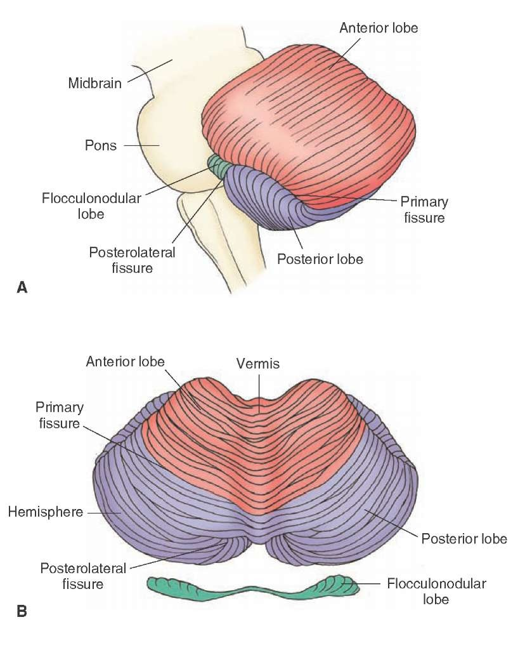
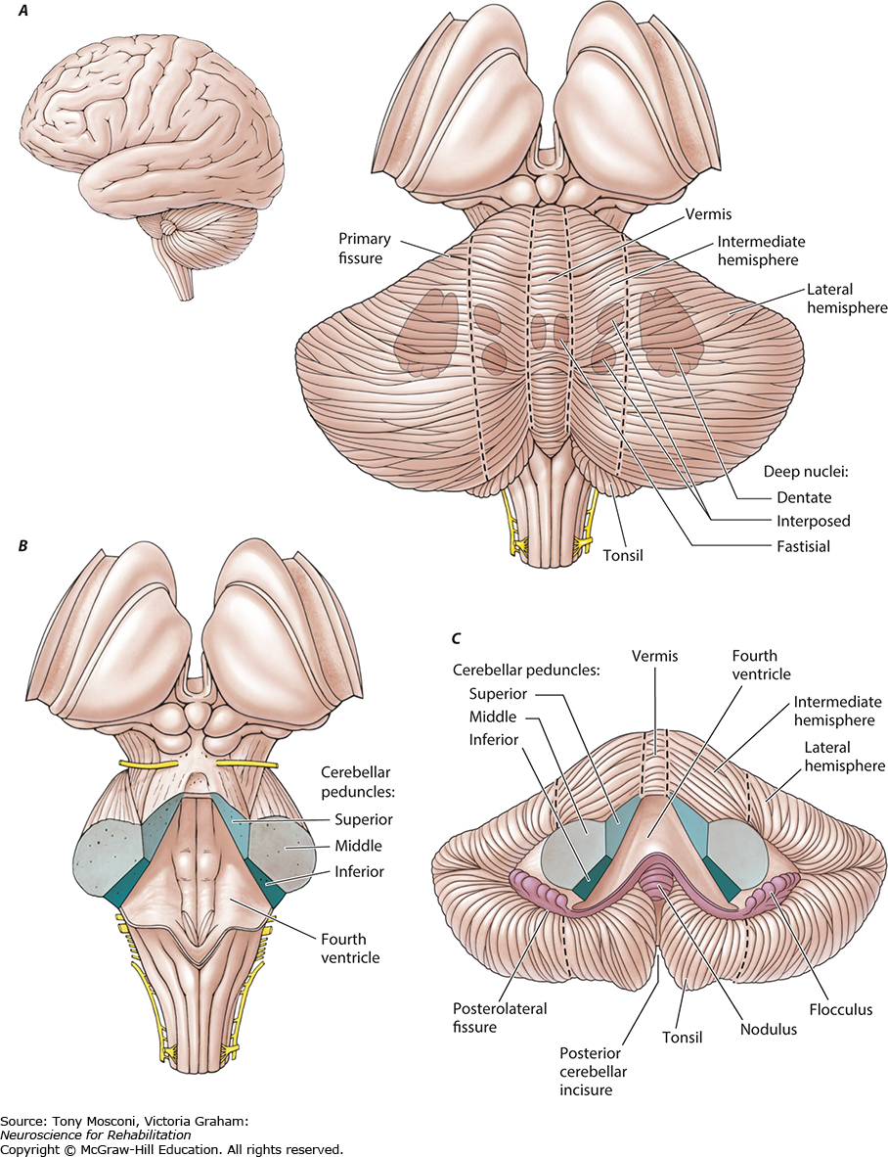
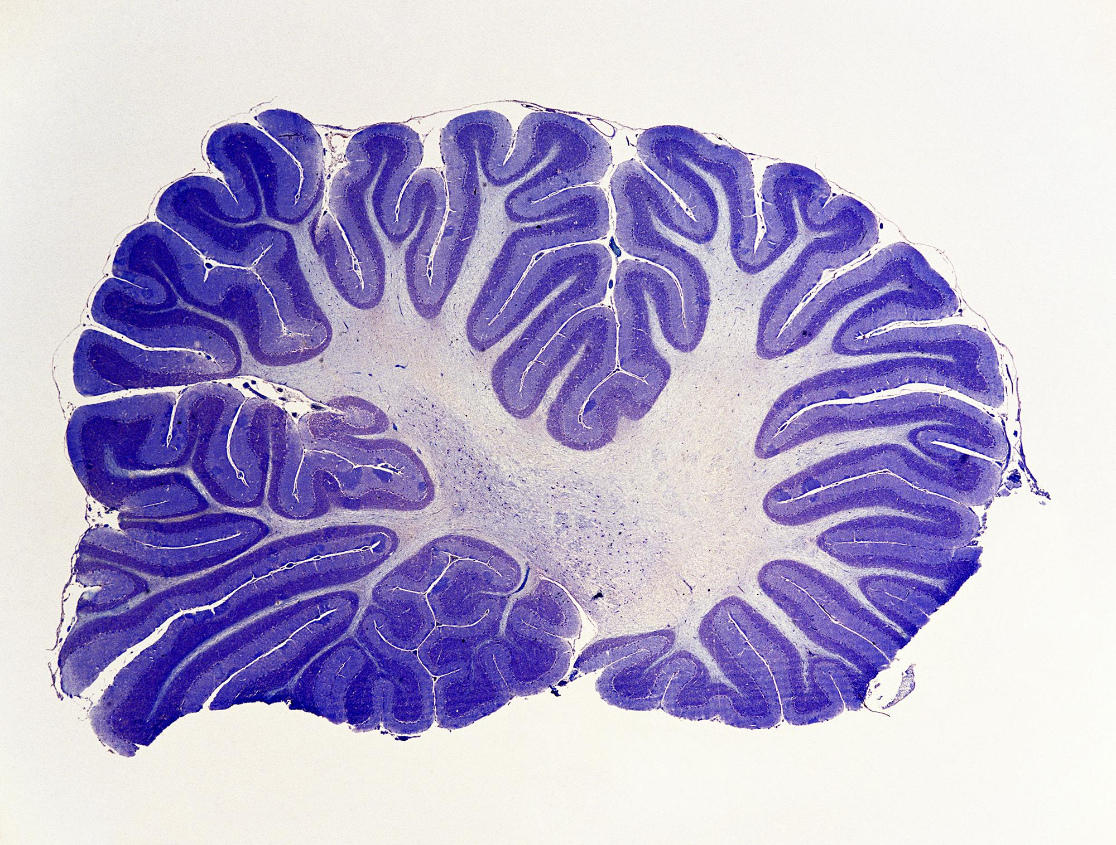
CERVELLETTO

Slide 31
http://www.unife.it/medicina/radiologiamedica/insegnamenti/anatomia-istologia-e-genetica-umana-nelle-scienze-radiologiche/modulo-di-anatomia-umana-di-base/#null

Slide 35
(0,5 X 0,5 metri)

